Slide 1
3.4 Програмиране
МУЛТИМЕДИЙНА ПРЕЗЕНТАЦИЯ

Slide 2
Съдържание
Макроси в Microsoft Office
Макроси в Word
Макроси в Excel
Проблем при задаване на цвят на шрифта в Word
Препоръка при работа с макроси
Задачи за упражнение

Slide 3
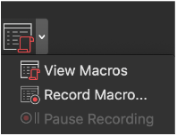
Макроси в Microsoft Office
Набор от автоматизирани команди или инструкции за автоматизация при изпълнение на задачи към продуктите на Office пакета
Ускоряване на работния процес и оптимизиране на функционалността на програмите чрез записване на често повтарящи се действия
В темата – приложение на макросите в Microsoft Word и Excel

Slide 4
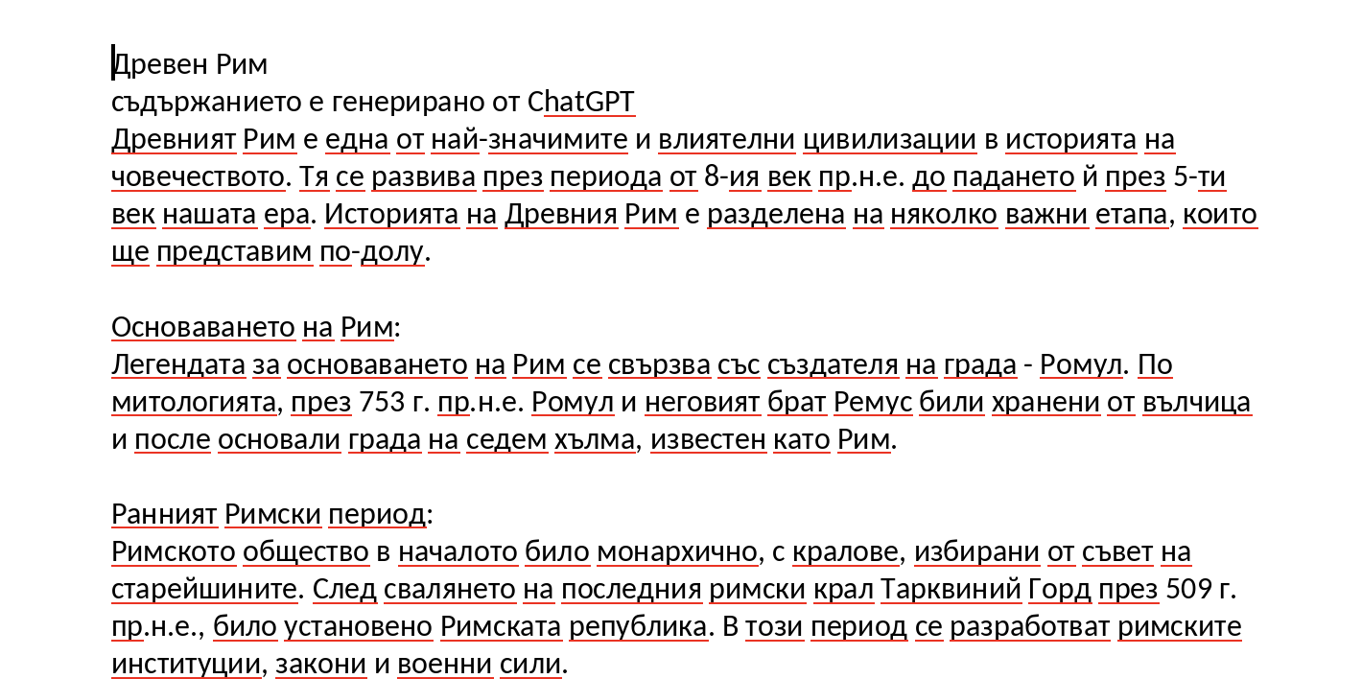
Макроси в Word
Форматиране на текста във файла „Древен Рим – неформатиран текст.docx“ чрез макроси

Slide 5
Макроси в Word
1. стъпка: Определяне на действията, които ще се изпълнят при запис на макрос
Шрифт – Times New Roman, 12 pt, двустранно подравнен
Подменю Layout:
Margin – Narrow
Size – A4

Slide 6

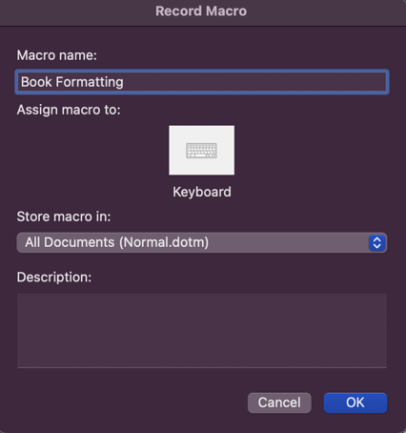
Макроси в Word
2. стъпка: Създаване на макрос
В лентата за инструменти към документа щракнете върху „View“.
В подменюто натиснете върху стрелката отдясно на иконата с наименование „Macros“ и изберете „Record Macro…“.
Именувайте макроса по подходящ начин (например „StandartFormatting“). Ако желаете да активирате макроса чрез комбинация от клавиши върху клавиатурата, натиснете върху бутона „Keyboard“ и я въведете в посоченото за тази цел поле.
Извършете посочените инструкции от точка 2.1.
Спрете записа на макроса, като отидете на подменюто „View“, натиснете върху стрелката отдясно на иконата с наименование „Macros“ и изберете „Record Macro…“ и след това върху бутона „Stop Recording“.

Slide 7
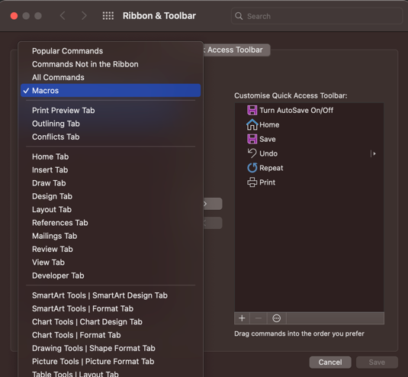
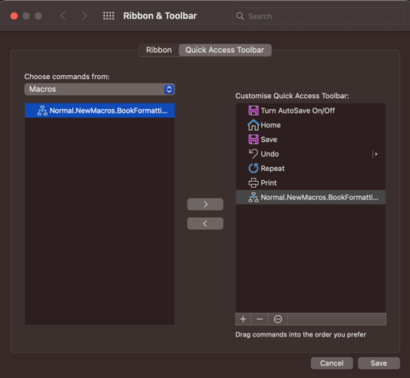
Макроси в Word
3. стъпка: Добавяне на макроса в менюто за бърз достъп
Щраквате върху трите точки, поставени в менюто за бърз достъп и след това върху More commands…
Избирате „Macros“ от падащото меню.
Натискате върху желания от Вас макрос, който да се добави към менюто за бърз достъп. Щракате върху стрелката „>“ и след това върху бутона „Save“.

Slide 8
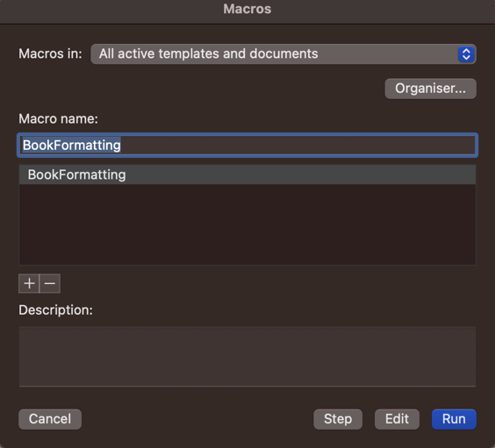
Макроси в Word
4. стъпка: Употреба в друг .docx файл
Ако макросът е добавен към лентата за бърз достъп, щракате върху иконата.
Ако няма бърз бутон за макроса:
В лентата за инструменти към документа щракнете върху „View“.
В подменюто натиснете върху стрелката отдясно на иконата с наименование „Macros“ и изберете „View Macros…“.
Селектирайте желания от Вас макрос и щракнете върху бутона „Run“.

Slide 9
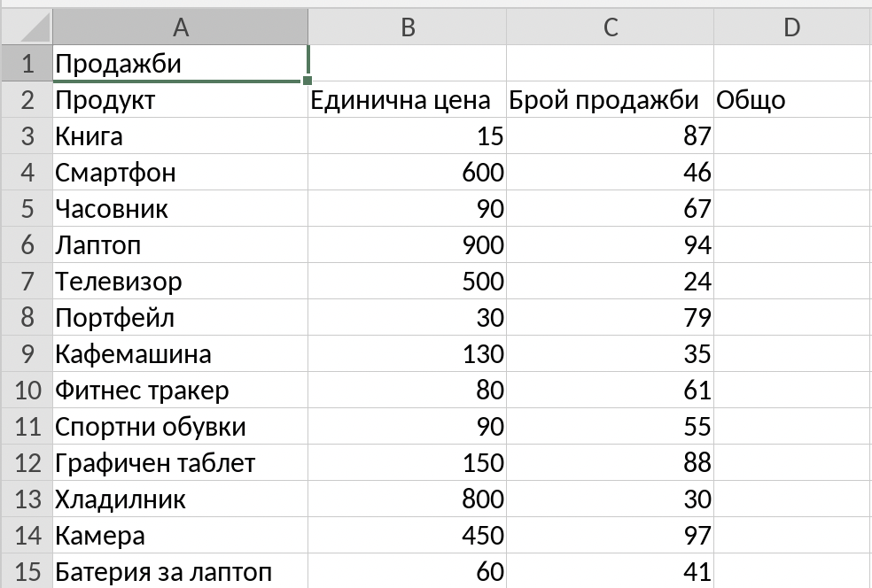
Макроси в Excel
Форматиране на данни във файла „Продажби юли-септември.xlsx“ чрез макроси

Slide 10
Макроси в Excel
1. стъпка: Определяне на действията, които ще се изпълнят при запис на макрос
Заглавие:
слято и центрирано спрямо броя колони
шрифт Times New Roman с големина 16 pt, получер
цвят на шрифта тъмно оранжево
цвят за запълване на клетката оранжево
Заглавия на колони:
центрирано спрямо клетката
шрифт Times New Roman с големина 14 pt, наклонен
цвят на шрифта тъмножълто
цвят за запълване на клетката жълто
Данни:
центрирано спрямо клетката
шрифт Times New Roman с големина 12 pt
цвят на шрифта тъмносиво
цвят за запълване на клетката светложълто
Изчисления в колоната „ОБЩО“:
приложение на формулата „ЕДИНИЧНА ЦЕНА * БРОЙ КЛЕТКИ“ на всеки ред
форматиране на резултата чрез добавяне на валута „BGN“

Slide 11
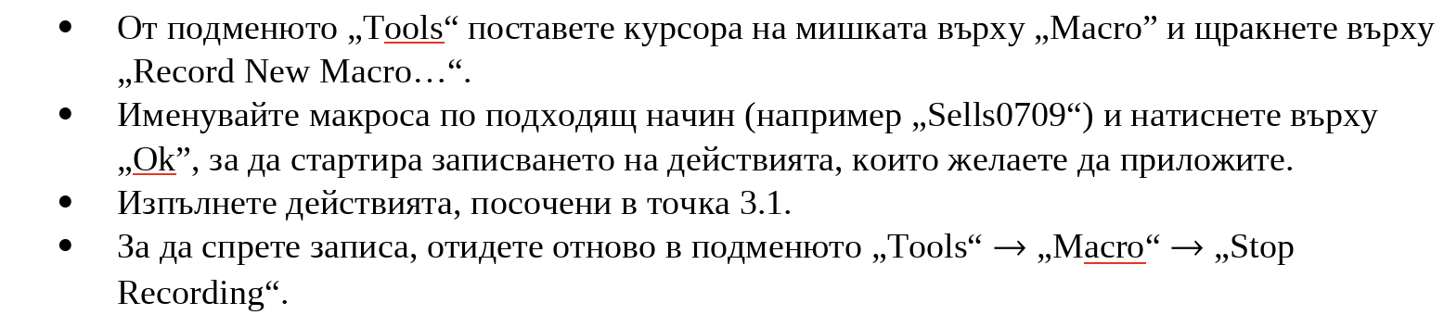
Макроси в Excel
2. стъпка: Създаване на макрос

Slide 12
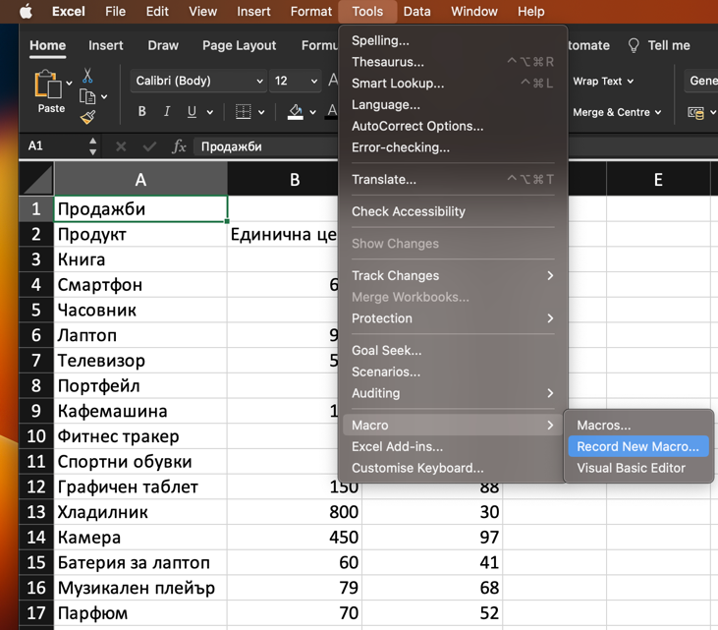
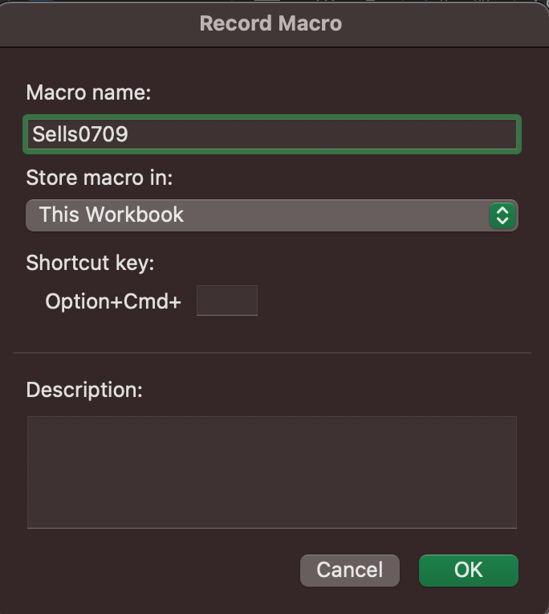
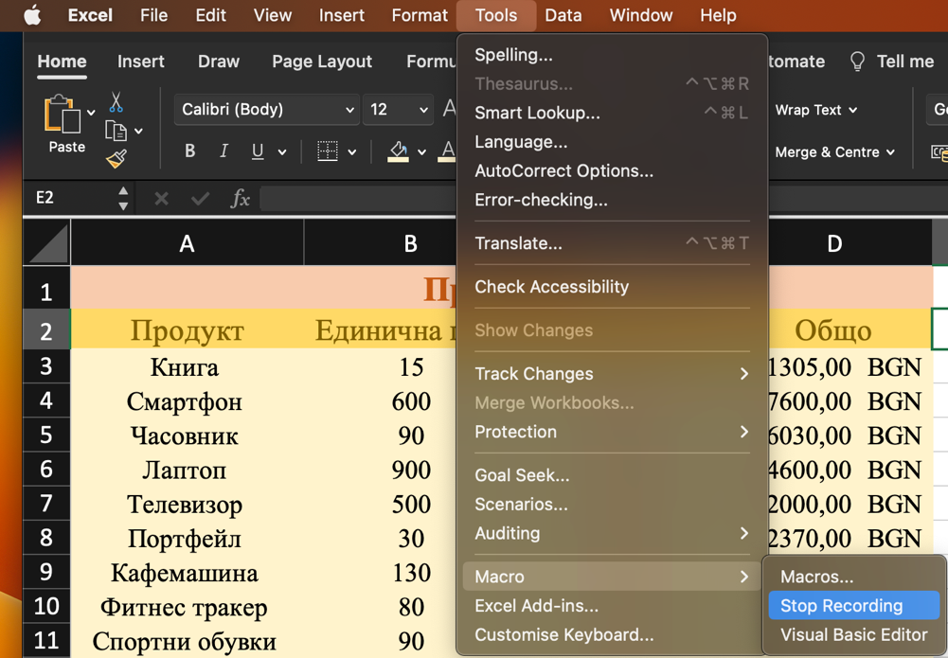
Макроси в Excel
2. стъпка: Създаване на макрос

Slide 13
Макроси в Excel
Както в Word, така и в Excel можете да активирате чрез аналогични действия макроси посредством бутони за бърз достъп или чрез клавишна комбинация.

Slide 14
Проблем при задаване на цвят на шрифта в Word
Комбинация от символи | Цвят
wdBlack, wdWhite | черно, бяло
wdBlue, wdDarkBlue | синьо, тъмносиньо
wdRed, wdDarkRed | червено, тъмночервено
wdYellow, wdDarkYellow | жълто, тъмножълто
wdGreen, wdBrightGreen | зелено, светлозелено
wdPink, wdViolet | розово, виолетово
wdGray25, wdGray50 | сиво 25%, сиво 50%
Ограничена палитра по отношение на създаването на макроси
При избор на цвят, който не е наличен в нея, задаването на цвят на шрифта се прескача като действие
Решение:
В лентата за инструменти към документа щракнете върху „View“.
В подменюто натиснете върху стрелката отдясно на иконата с наименование „Macros“ и изберете „View Macros“.
Изберете макроса, в който сте използвали задаване на цвят на шрифта и натиснете върху бутона „Edit”.
Добавете в кода реда „Selection.Font.ColorIndex = <цвят от палитрата>“ и натиснете върху бутона за запазване на промените „Save”. Затворете прозореца.

Slide 15
Препоръка при работа с макроси
Не винаги всички действия, които сте записали, се изпълняват. Затова след като стартирате определен макрос, проверете дали всичко е така, както желаете да изглежда. При нужда коригирайте документа.

Slide 16
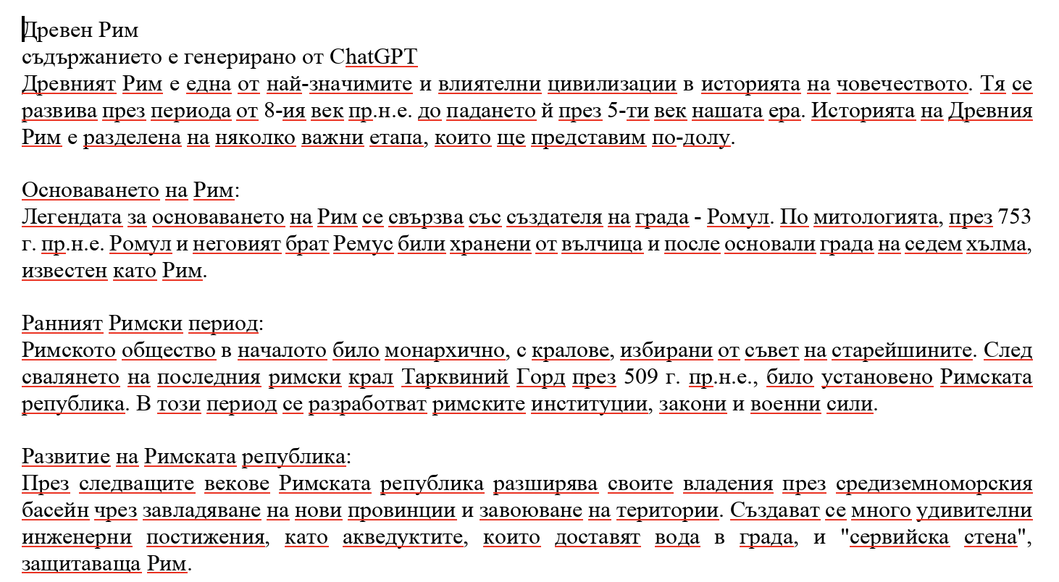
Задачи за упражнение
Форматирайте съдържанието на документа „Древен Рим - форматиран текст след прилагането на макроса StandardFormatting.docx“ по следния начин:
Заглавие:
Центрирано,14 pt, получер, големи букви
Цвят на шрифта кафяво
Подзаглавия:
Наклонен шрифт
Цвят на шрифта: синьо
Данни в текста:
Години и векове – подчертани, цвят на шрифта: тъмночервено
Имена – получер, наклонени, цвят на шрифта: тъмножълто, цвят на запълване: светложълто
За да ускорите процеса на работа, използвайте макроси, където е възможно.
Примерна употреба:
За подзаглавията създайте макрос, който се активира чрез бутон, разположен в менюто за бърз достъп, а за данните в текста – чрез клавишната комбинация „Ctrl + G“ за годините и вековете и „Ctrl + I” за имената.

Slide 17
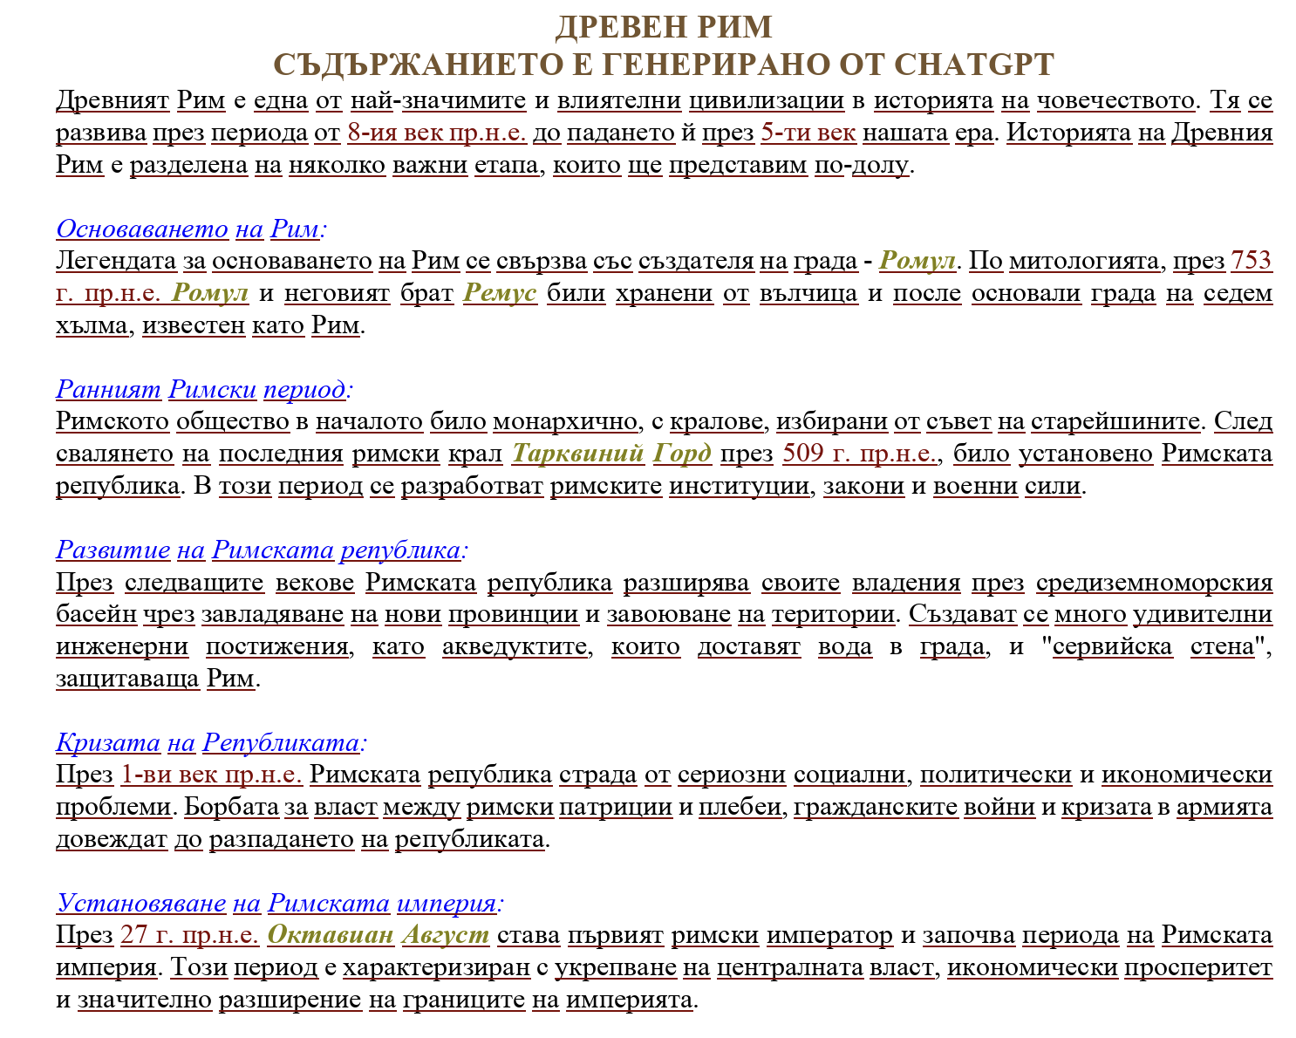
Задачи за упражнение
Решение
Използвайте инструкциите за създаване на макрос от файла „Нива5-6 Тема3.4 Мултимедиен текст (помагало) тип лекция.docx“. Ако цветовете на шрифтовете не се визуализират при стартиране на макроса, отворете отново лекционния материал и изпълнете посочените инструкции в точка 4. Файлът „Древен Рим – решение на задача 1.docx“ е примерен вариант на документа след приложеното форматиране, заложено в условието на задачата.

Slide 18
Задачи за упражнение
Отворете файла „12. клас.xlsx“, съдържащ имена на ученици. Използвайки макроси, форматирайте всеки един от листовете в електронната таблица по следния начин:
Добавете номер в класа за всеки ученик.
Пресметнете крайната оценка, която е средно аритметично на предоставените оценки и е закръглена до втория знак след десетичната запетая.
Създайте стъпаловидна диаграма, чиито ред и колона съдържат съответно името на учениците и техните крайни оценки.
Форматирайте данните в клетките както следва:
Заглавие:
слято и центрирано спрямо броя колони
шрифт Times New Roman с големина 16 pt, получер
цвят на шрифта: бяло
цвят за запълване на клетката: тъмнозелено
Заглавия на колони:
центрирано спрямо клетката
шрифт Times New Roman с големина 14 pt, получер
цвят на шрифта: тъмнозелено
цвят за запълване на клетката: светлозелено
Данни:
центрирано спрямо клетката
шрифт Times New Roman с големина 12 pt
цвят на шрифта: тъмносиво
Решението на задачата запишете във файла „12. клас – форматирана таблица.xlsx“.

Slide 19
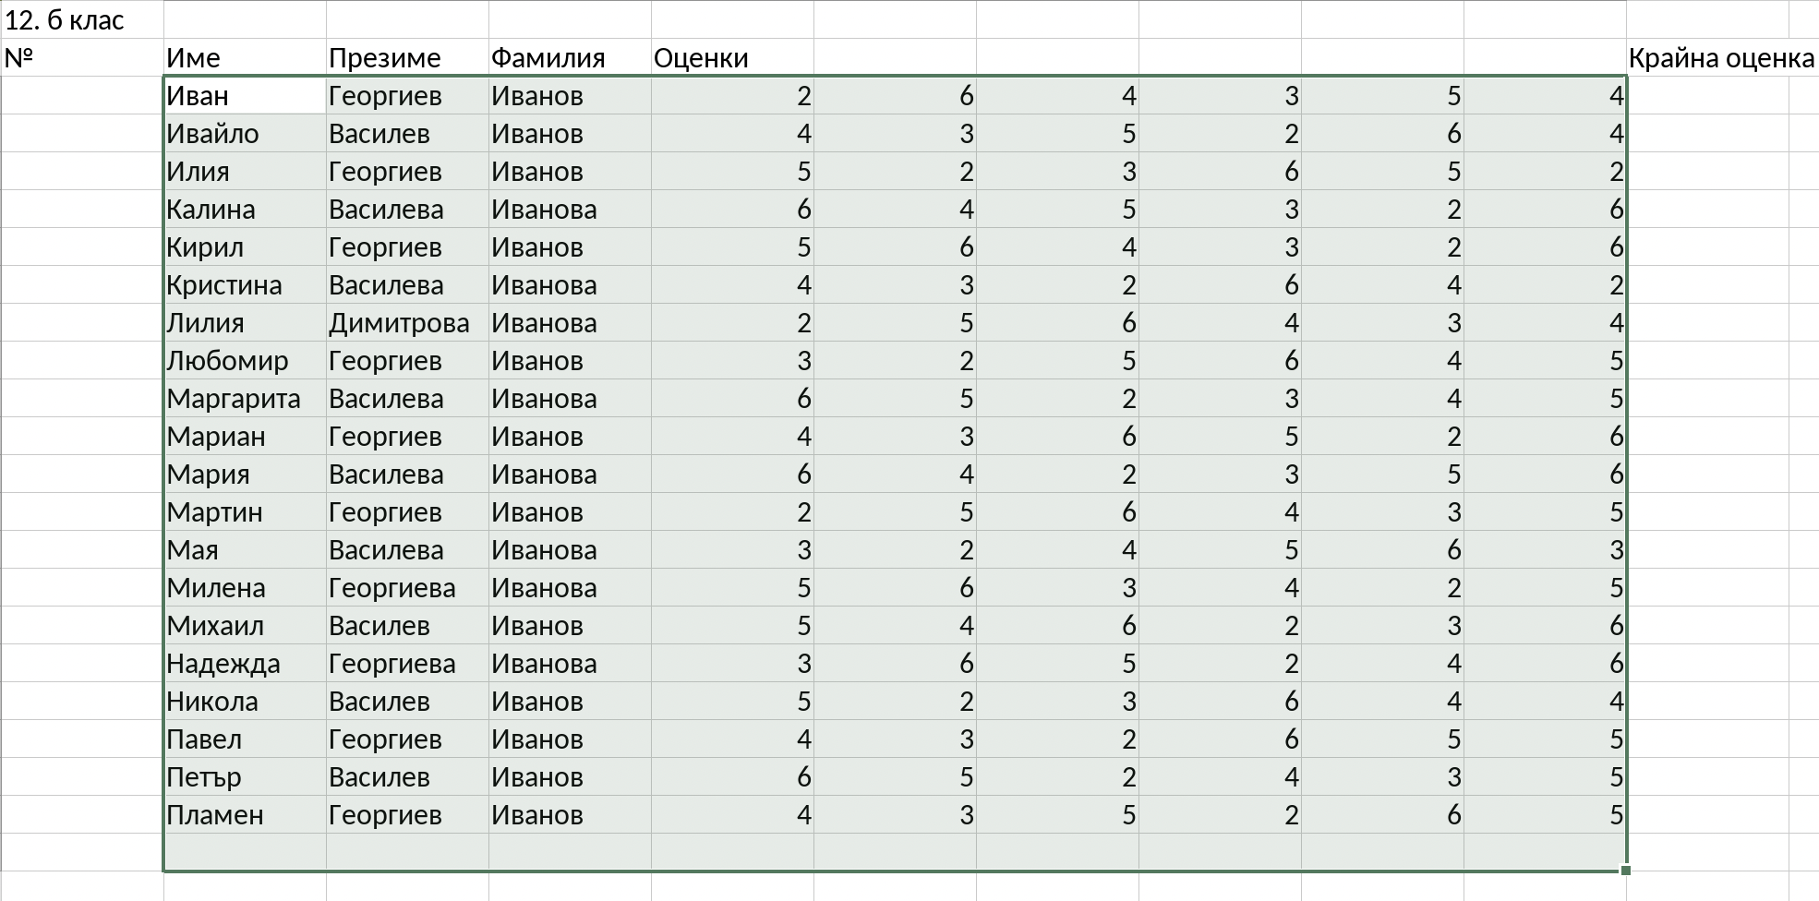
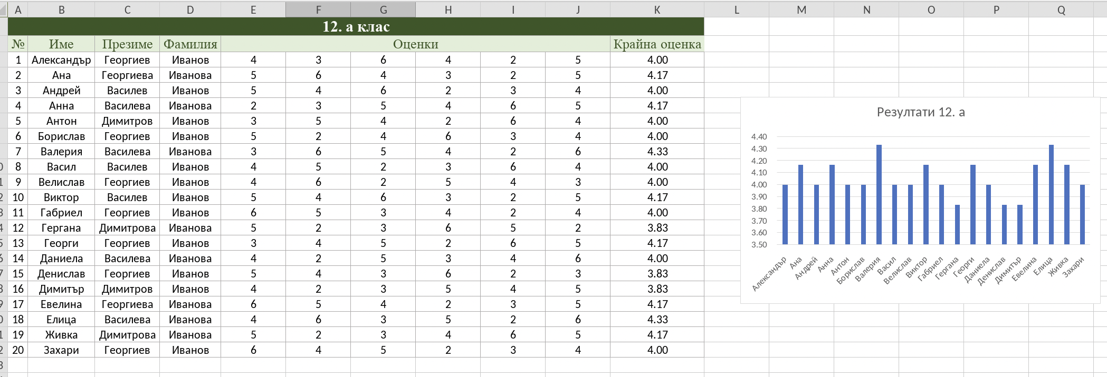
Задачи за упражнение
Решение
Примерно решение на задачата е предоставено във файла „Задача 2 – решение.xlsx“.

Slide 20
Благодаря
За вашето внимание!

